Slide 1

Programování
Kombinace strukturovaných příkazů

Slide 2
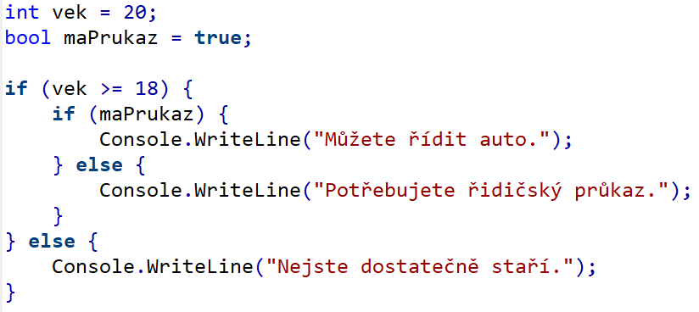
Vnořené podmínky
Detailnější podmínky – pokud nechceme využít logických operátorů
Nevýhodou je klesající čitelnost dle hloubky zanoření podmínek
Alternativně lze využít else if nebo konstrukci switch

Slide 3
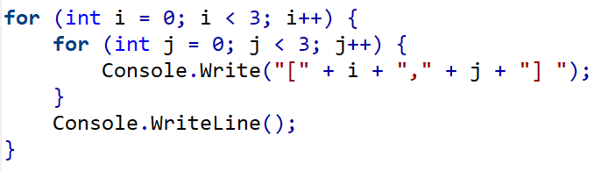
Vnořené cykly
Nejčastěji využíváme v případech práce s vícerozměrnými datovými strukturami
K optimalizaci průchodu (například při vyhledávání) lze využít break a continue

Slide 4
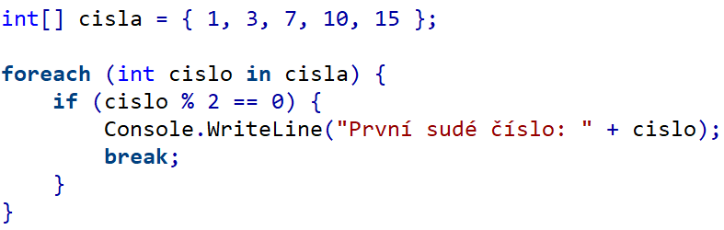
Větvení v cyklu
Ideální pro filtraci nebo vyhledávání v datovém souboru na základě podmínky
Vhodné využít k modifikaci a optimalizaci break a continue

Slide 5
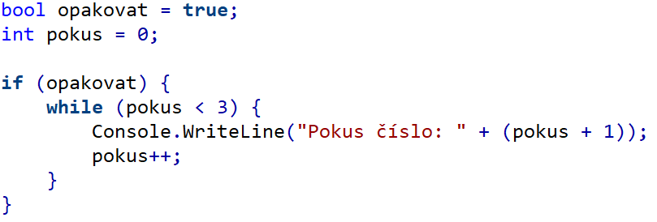
Cyklus uvnitř větvení
Typicky se setkáme v případě, kdy podmínka rozhoduje, zda se má cyklus spustit
Příkladem může být správnost načtených dat, otevření souboru, přihlášení, …

Slide 6
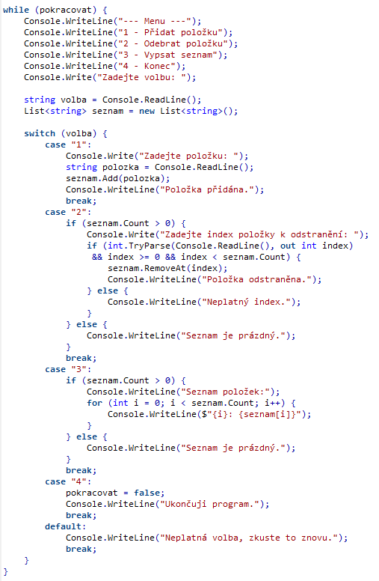
Kombinace konstrukcí
Snaha o modularizaci řešení – obvykle s využitím switch konstrukce
Nejčastěji se setkáváme u návrhu ovládání konzolových aplikací

